Slide 1
第二讲
5.1 指针的基本概念与用法
5.1.3 二维数组与指针
5.1.3.1 指针处理二维数组
5.1.3.2 字符串数组与指针
5.1.4 指针数组与指向指针的指针

Slide 2
二维数组与指针
二维数组的指针
指向二维数组的元素的指针
用于访问基本类型的数组元素
指向二维数组的行的指针，称为行指针
用于二维数组行的整体访问
二维数组的行是一维数组
两种指针的类型不同，都可用于二维数组的访问

Slide 3
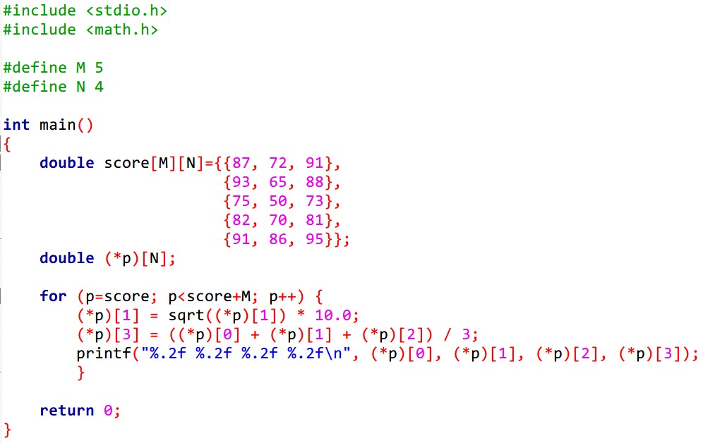
指针处理二维数组
例：使用 double 类型二维数组表示 5 名学生的成绩单，每名学生的成绩包括三门课程的成绩和一个平均分。要求： (1) 将每名学生第二门课程的成绩进行开方乘 10 处理； (2) 根据每名学生的三门课程成绩计算平均分； (3) 将每名学生三门课程成绩和平均分打印输出。
定义二维数组的行指针，括号表示p首先是指针，其基类型是长度为N的double类型一维数组
指针p的基类型是一行，p++使p指向二维数组的下一行
指针p和二维数组score是同类型指针

Slide 4
二维数组和一维数组存储方式比较
根据二维数组和一维数组元素存储位置的对应关系，可以使用指向元素的指针访问二维数组的所有元素

Slide 5
二维字符数组
二维数组
元素是一维数组的一维数组
二维数组的两个维度习惯上称为“行”和“列”
每行是一个一维数组
二维字符数组
每行都是一维字符数组，可以存储一个字符串
二维字符数组可以形成“字符串数组”

Slide 6
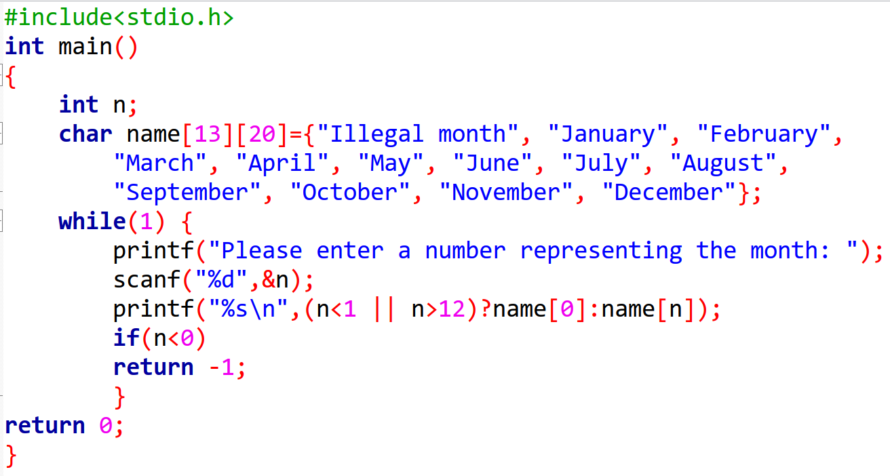
字符串数组举例
例：输入一个月份的数字，输出相应的英文名
二维字符数组name包含13个一维字符数组，使用13个字符串常量进行初始化
name[n]是一维字符数组，并且存储了字符串，可以使用%s格式输出

Slide 7
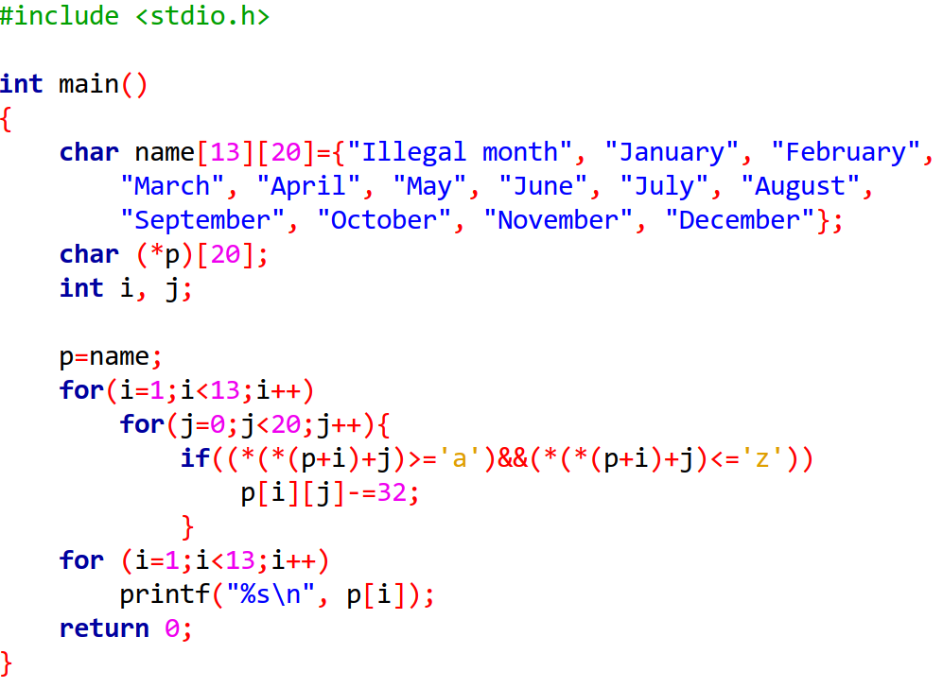
字符串数组与指针举例
例：利用行指针变量实现将月份英文名称改成大写字母表示
行指针变量的定义形式中包含列数
行指针和二维数组名是同类型指针
a[i][j], p[i][j], *(*(p+i)+j)都可以表示同一个元素
p[i]和a[i]都可以表示a的第i行，一个存储了字符串的一维字符数组

Slide 8
指向字符串数组的行指针
p的基类型是长度为20的一维字符数组，即“行”
p+i是p指向的地址增加i行的长度，即指向第i行
*(p+i), p[i]表示第i行，可以看作一维数组的名字
p[i][j]、(*(p+i))[j]、*(p[i]+j)、*(*(p+i)+j)都表示a[i][j]

Slide 9
指针数组
指针数组
元素是指针类型的数组
指针数组的用途
通过指针类型的元素指向长度不一的一维数组
可以获得与二维数组类似的操作上的便利
这些一维数组的长度不必相等，也不必连续存储，增加了数据组织的灵活性

Slide 10
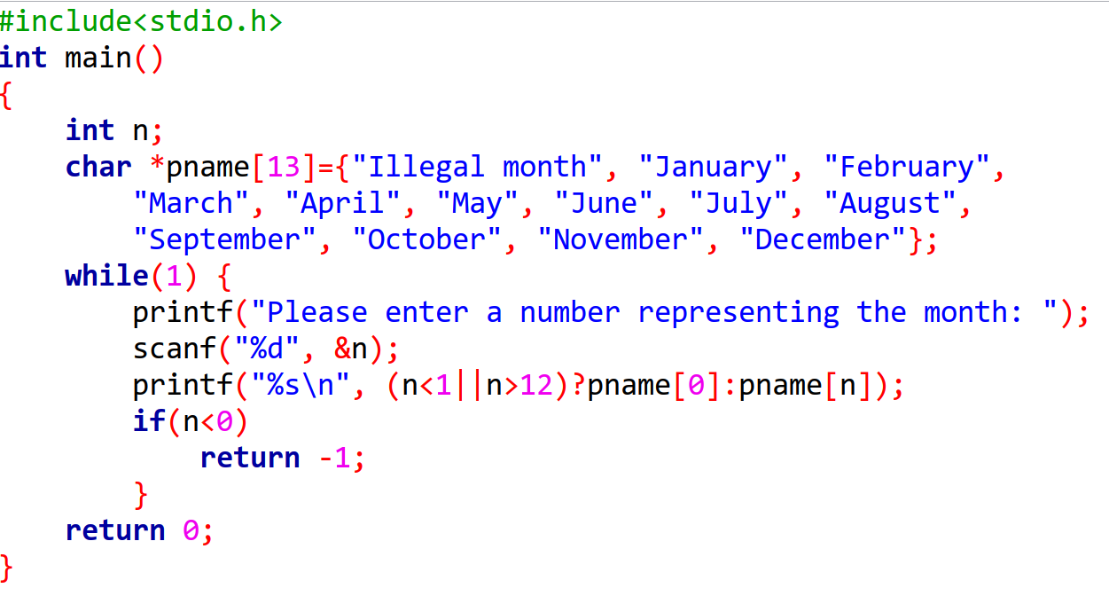
指针数组访问字符串
例：用指针数组实现输入一个月份的数字，输出相应英文名
指针数组中的元素分别指向13个字符串常量
pname[n]是字符指针类型的数组元素，其指向字符串常量，可以使用%s格式输出字符串

Slide 11
字符指针数组与字符串
多个字符串之间没有关联，长度不等，也不连续存储
通过字符指针数组的元素指向这些字符串，间接建立字符串之间的关系，通过字符指针数组访问这些字符串

Slide 12
指向指针的指针
指向指针的指针
基类型是指针的指针类型
指针数组与指向指针的指针
指针数组的元素类型是指针类型
指向指针的指针的基类型也是指针类型
指针数组和指向指针的指针的关系即数组和指针的关系

Slide 13
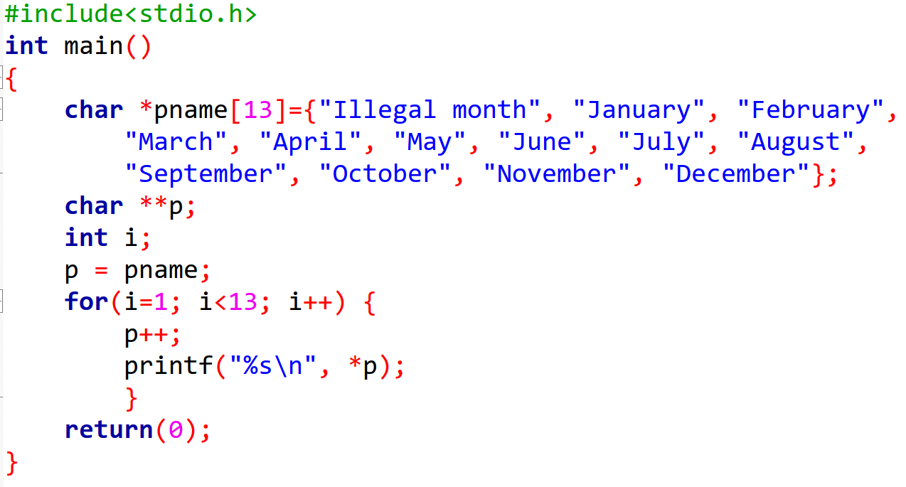
指向指针的指针举例
例：利用指向指针的指针来实现对月份的描述以及输出
指针数组中的元素分别指向13个字符串常量
指向指针的指针变量p指向指针数组pname的首地址
p指向pname中的下一个指针类型元素
*p是字符指针，表示p当前指向的pname中的元素，这个指针类型元素指向一个字符串

Slide 14
第三讲
5.2 函数中的指针
5.2.1 指针用作函数参数
5.2.1.1 指针类型参数传递
5.2.1.2 数组用作函数参数
5.2.1.3 命令行参数

Slide 15
函数中的指针
指针用作函数的参数
通过指针型参数的间接访问修改主调函数中数据的值
指向数组的指针作为函数的参数
指针用作函数的返回值
主调函数利用指针型返回值访问内存数据
指向函数的指针
用作函数参数，间接访问同类型的多个函数，使该函数在函数调用中成为可设置的

Slide 16
指针用作函数参数
指针类型的参数传递规则和基本类型相同
指针类型的形参和实参具有相同的地址值，指向同一个内存数据，函数中可以通过指针形参间接访问实参指向的数据

Slide 17
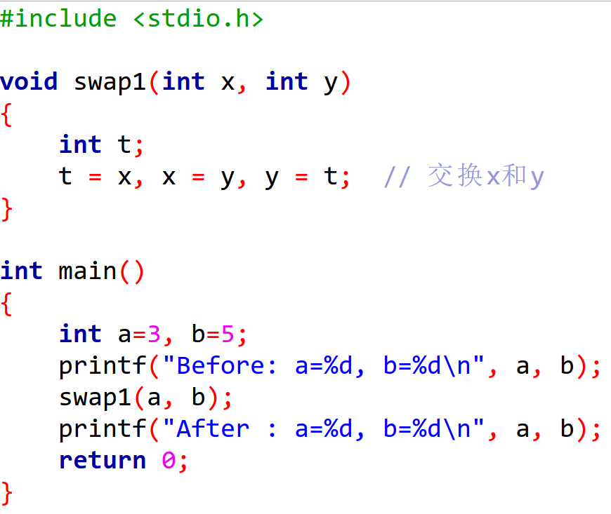
基本类型和指针类型参数传递举例
例：编写函数，通过函数调用交换两个整型变量的值
整型形参之间实现了值交换
整型实参的值无法修改，无法实现交换

Slide 18
swap1函数的调用过程

Slide 19
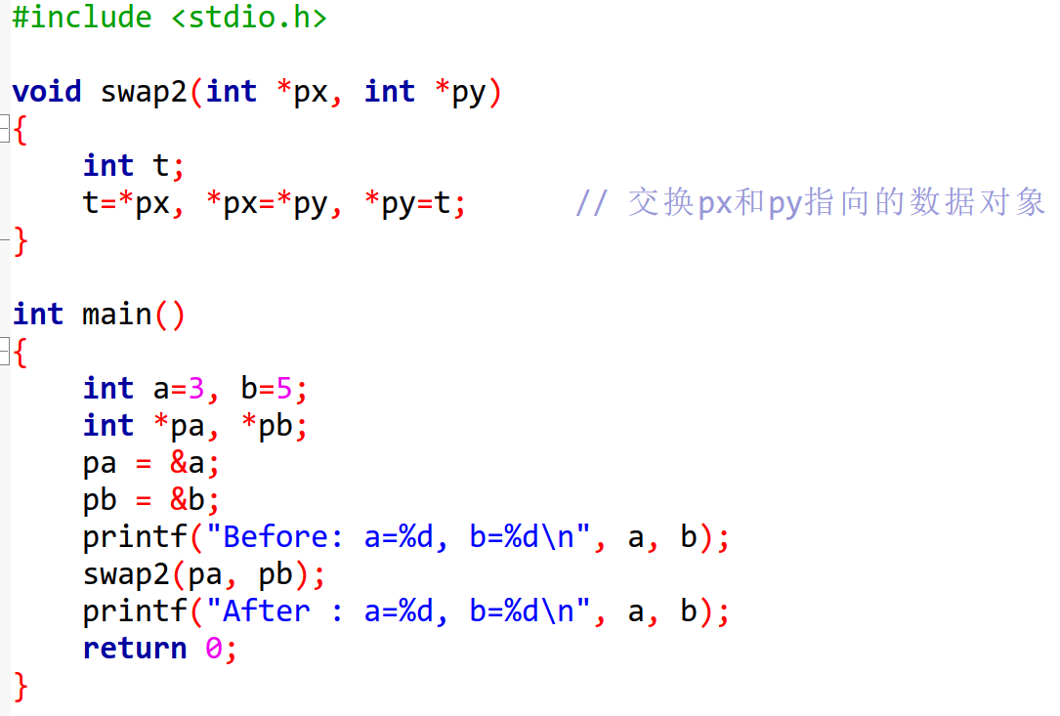
基本类型和指针类型参数传递举例
例：编写函数，通过函数调用交换两个整型变量的值
整型指针形参和实参指向相同的内存数据
整型指针形参指向的数据之间实现了值交换
整型指针实参指向的数据之间实现了值交换

Slide 20
swap2函数的调用过程

Slide 21
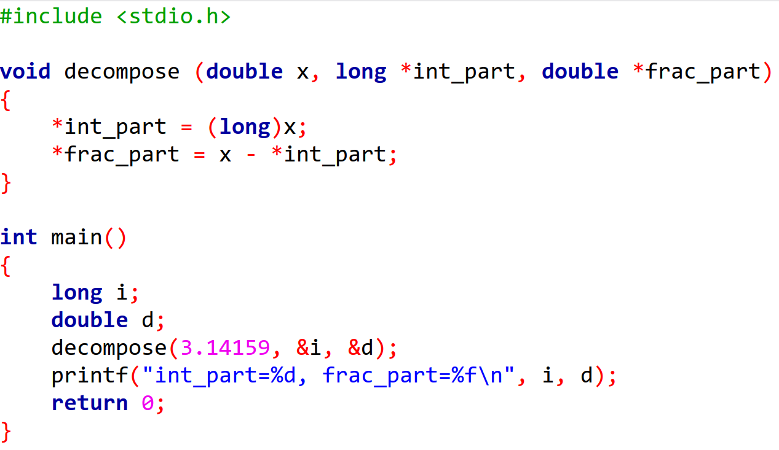
指针用作函数参数举例
例：求浮点数的整数部分和小数部分
通过指针类型参数修改多个主调函数中数据的值

Slide 22
指针用作函数参数举例

Slide 23
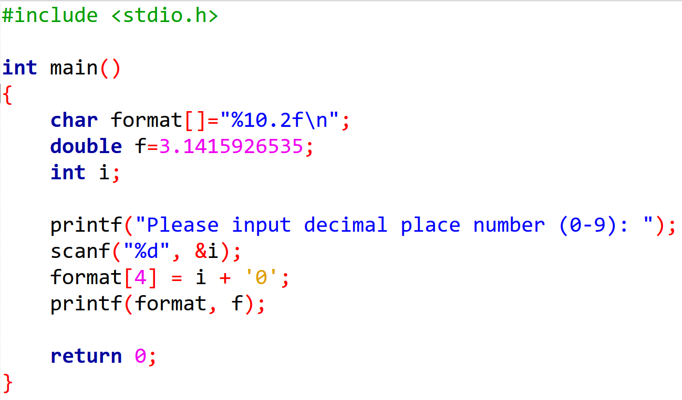
格式化输入输出函数中的指针型参数
例：由用户设置浮点数输出的小数位数并输出
通过指向变量的指针实参修改变量的值
字符指针类型形参、字符数组实参

Slide 24
数组用作函数的参数
数组形式的形参实际上是指针类型，而不是真正的数组
相应的实参可以是数组或指针
实参数组将首地址传递给指针型形参，由形参指针间接访问实参数组的元素
数组形参本质上指针类型，所以可以在函数中被修改
通过函数调用，可以修改实参数组的元素，但是不能修改数组名表示的起始地址，所以这并不违反参数传递规则

Slide 25
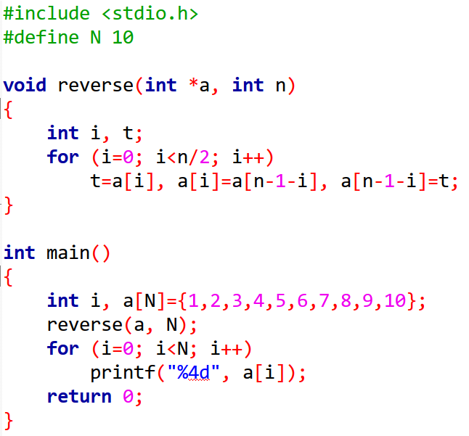
数组用作函数参数举例
例：编写函数，实现一维数组的逆序操作
指针类型形参，数组长度信息由整型参数传递
指向实参数组的形参指针进行下标运算
数组名用作实参

Slide 26
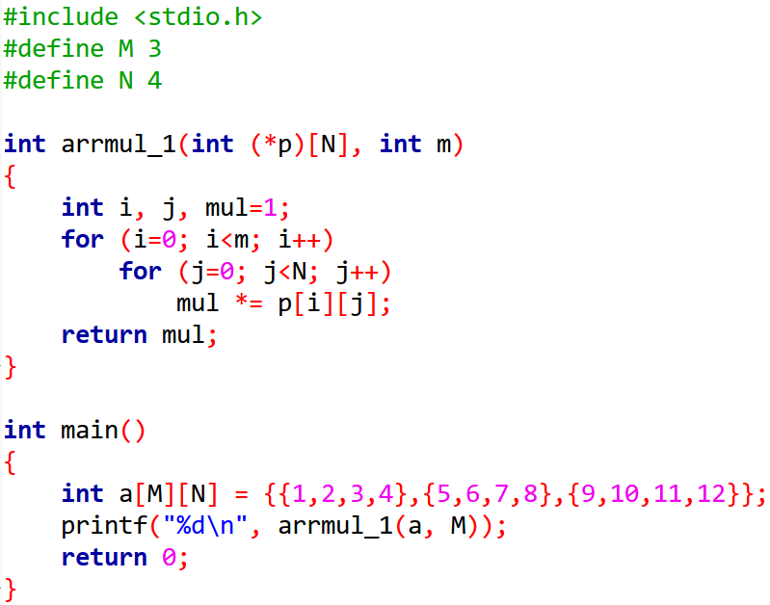
利用函数处理二维数组举例
例：编写函数，求二维整型数组所有元素的乘积
二维数组的行指针类型，类型中包含列数
二维数组的行数以整型参数传递
二维数组的行指针，用法与二维数组类似
函数只能处理N列二维数组，灵活性比较差
二维数组名作为实参

Slide 27
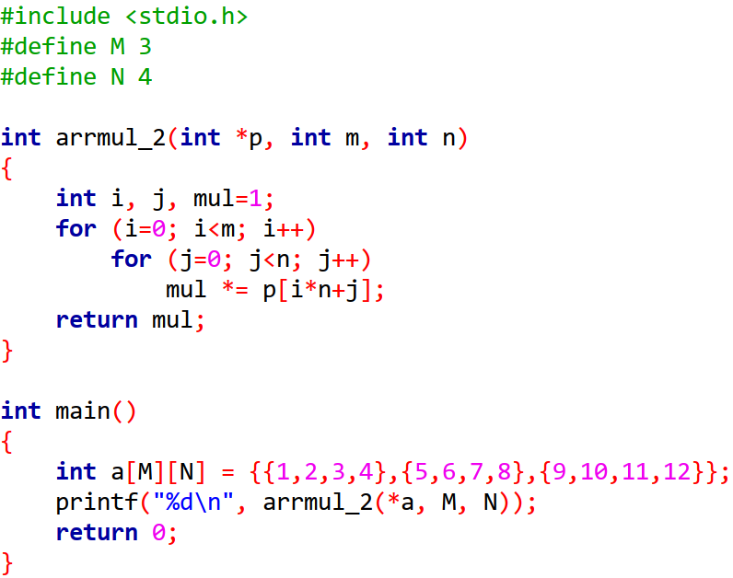
利用函数处理二维数组举例
例：编写函数，求二维整型数组所有元素的乘积
整型指针类型，将M行N列的二维数组当作长度为M*N的一维数组处理
二维数组的行数和列数分别以整型参数传递
二维数组下标转换为相应位置的一维数组下标
函数可以处理任意行列数的二维数组，灵活性比较好
指向二维数组起始元素的指针作为实参，将二维数组看作一维数组进行处理

Slide 28
命令行参数
main函数的原型形式
int main();
int main(int argc, char **argv);
int main(int argc, char *argv[]);
main函数的后两种原型是等价的，用于命令行参数应用
argc：命令行参数的个数，包括程序名本身
argv：指向字符指针数组起始元素的指针，该字符指针数组有argc个元素，并且分别指向命令行参数字符串

Slide 29
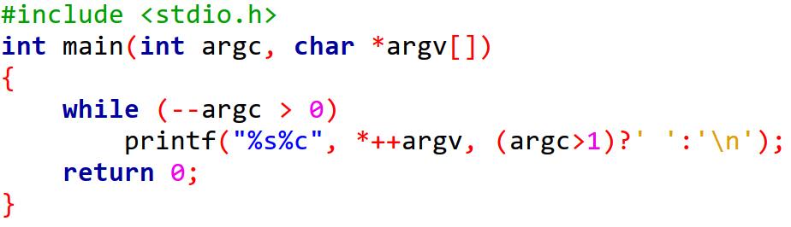
命令行参数举例
例：使用命令行参数实现echo程序
执行命令：
echo C Programming Language
运行结果：
C Programming Language

Slide 30
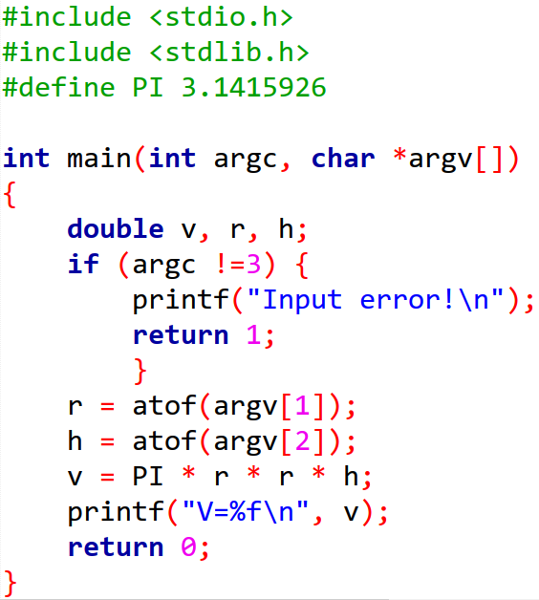
命令行参数举例
例：计算圆柱体体积，底面半径和高由命令行参数指定
若程序名为：volume.exe
执行命令：
volume 2 3
运行结果：
V=37.699111

Slide 31
第四讲
5.2 函数中的指针
5.2.2 指针用作函数返回值
5.2.3 用函数处理字符串
5.2.4 指向函数的指针

Slide 32
指针作函数的返回值
函数的返回值可以是指针类型
返回值是指针类型的函数声明方式
int *func(int, int);
需要保证返回的指针在主调函数中仍然有效，所指向的内存空间是存在且允许被访问的
动态存储分配空间、字符串常量、静态局部变量等

Slide 33
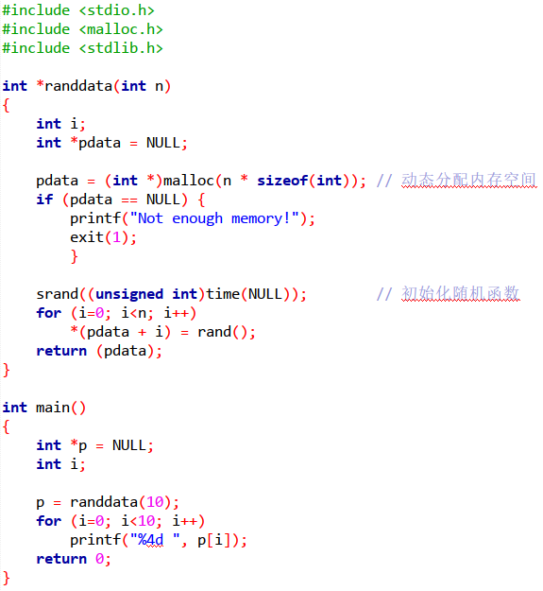
指针作函数返回值举例
动态分配内存空间，得到void *类型的返回值，再强制转换成int *类型赋值给pdata
例：编写函数，生成整型随机数存放在动态分配的内存空间内，并返回指针。
pdata指向动态分配得到的一段连续内存空间，用法与指向数组的指针类似

Slide 34
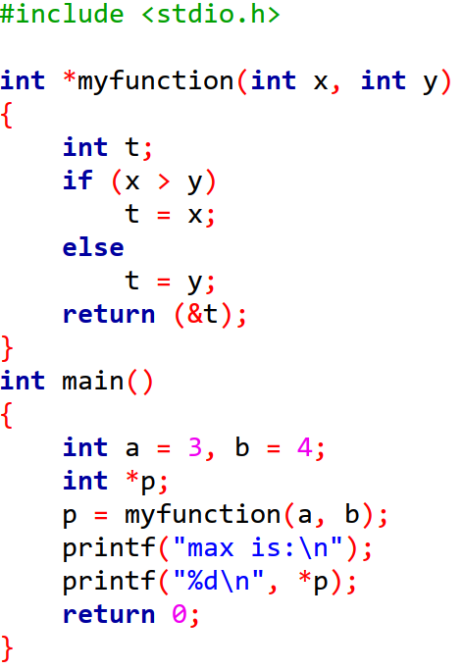
指针作函数返回值举例
例：编写函数，返回函数中局部变量的指针
这是一个错误用法的例子！
返回函数中局部变量的地址
函数返回后，其局部变量的地址将不再可用，对变量p所指向的数据进行访问是错误的操作

Slide 35
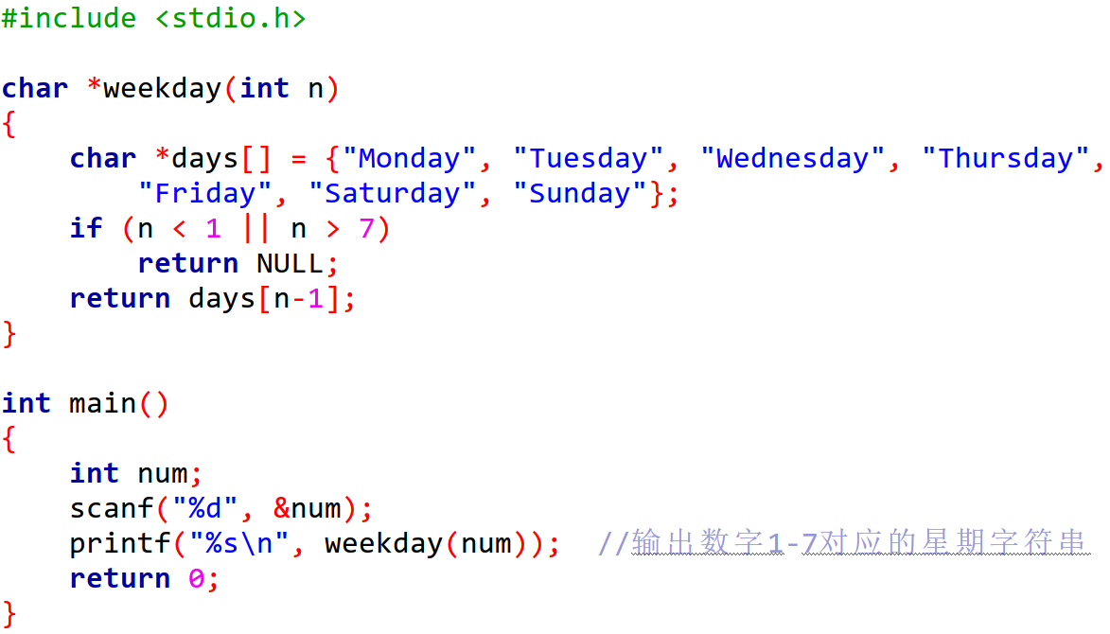
指针作函数返回值举例
例：编写函数，返回函数中字符串常量的地址
返回字符串常量的首地址
字符串常量是静态存储的，在函数返回后仍可以访问

Slide 36
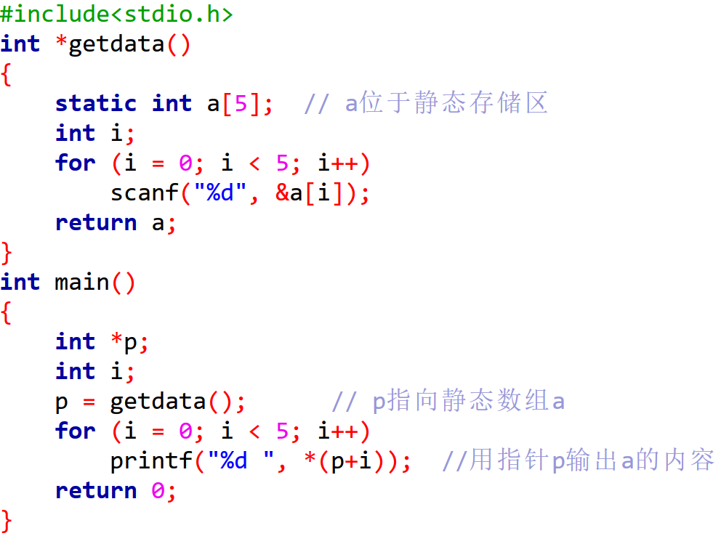
指针作函数返回值举例
例：编写函数，返回函数中静态数组的首地址
静态局部数组
返回静态局部数组的首地址
函数中的静态局部数组是静态存储的，在函数返回后仍可以访问

Slide 37
用函数处理字符串
字符串基本操作
求字符串长度、复制字符串、连接字符串、比较字符串
需要注意的要点
字符串操作以空字符'\0'作为字符串结束的唯一标志
存储字符串的字符数组应为需要存储的字符串预留充足的存储空间
字符串常量不能作为被修改内容的操作数

Slide 38
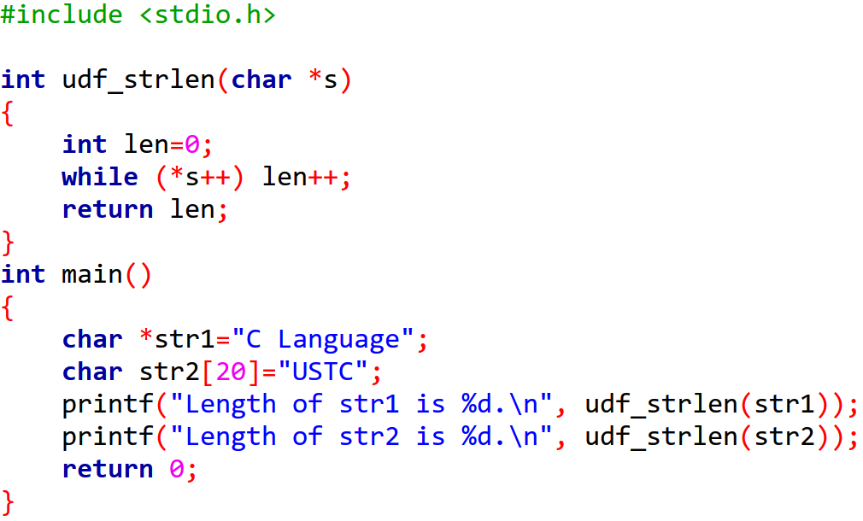
求字符串长度
若s指向空字符，循环结束；
否则，循环继续进行，计数值加一
字符串长度不包括字符串结束标志，且和数组长度无关

Slide 39
udf_strlen函数执行过程

Slide 40
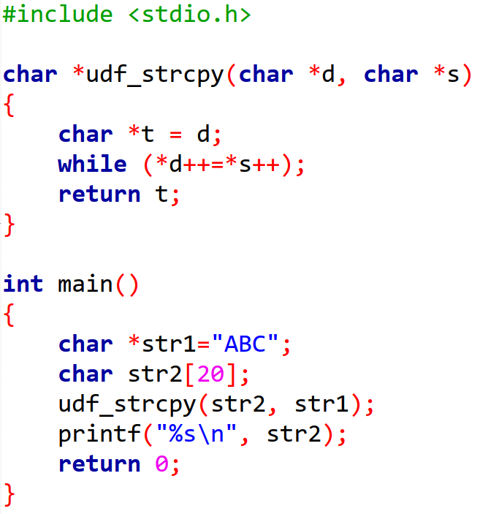
复制字符串
s和d同步递增并使用*s对*d赋值，实现将源字符串中的字符逐个赋给目标字符串相应字符，直至所赋值的字符是空字符为止
目标字符数组要有充足的空间来容纳复制过来的字符串

Slide 41
udf_strcpy函数执行过程

Slide 42
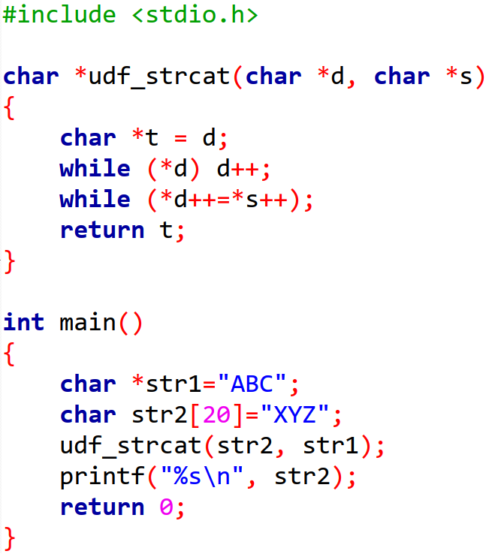
连接字符串
循环1：类似于求字符串长度的操作，找到目标字符串结束标志的位置
循环2：类似于复制字符串的操作，将源字符串复制到目标字符串原来的结束标志位置起始的存储空间
目标字符数组要有充足的空间来容纳两个字符串连接后得到的新字符串

Slide 43
udf_strcat函数执行过程

Slide 44
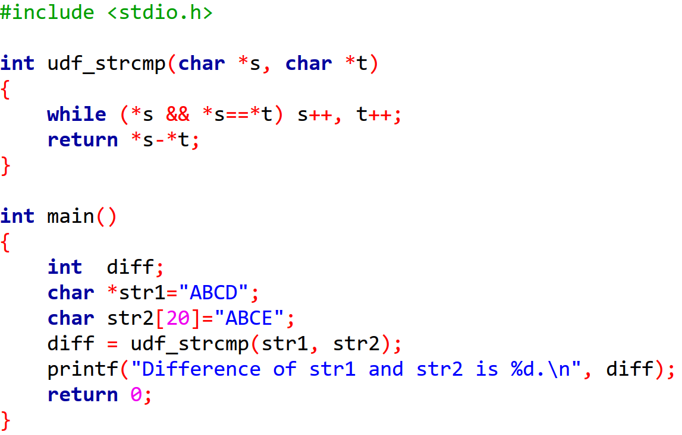
比较字符串
寻找两个字符串中首对不同字符，或源字符串结束时退出循环
当源字符串结束时，若目标字符串同时结束，则二者相同；
否则，源字符串为目标字符串起始的一部分。
循环退出时，s和t所指字符的差值即为返回值，其符号可以反映字符串的大小关系

Slide 45
udf_strcmp函数循环结束时的状态

Slide 46
用指针和函数处理字符串举例
例：按字母顺序对文本行进行排序
用指针数组的元素分别指向字符串，对字符串的排序实际上通过这些指针类型数组元素的排序来实现。
排序前
排序后

Slide 47
指向函数的指针
指向函数的指针
函数的入口地址
函数名一般表示指向这个函数的指针
不能带有小括号和参数
指向函数的指针变量的定义
将相应函数原型中的函数名替换成(*指针变量名)
int (*pf)(int, int);
利用指向函数的指针变量调用函数
pf(1,2); (*pf)(1,2) 两种方式皆可，注意括号的正确使用

Slide 48
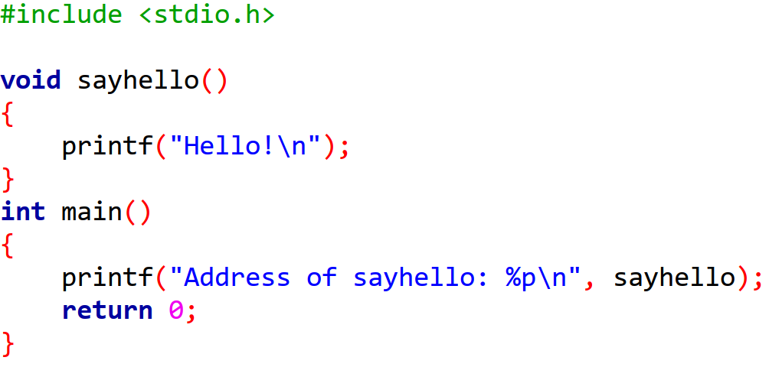
指向函数的指针举例
例：输出指向函数的指针值
函数名表示该函数的入口地址，即函数的指针

Slide 49
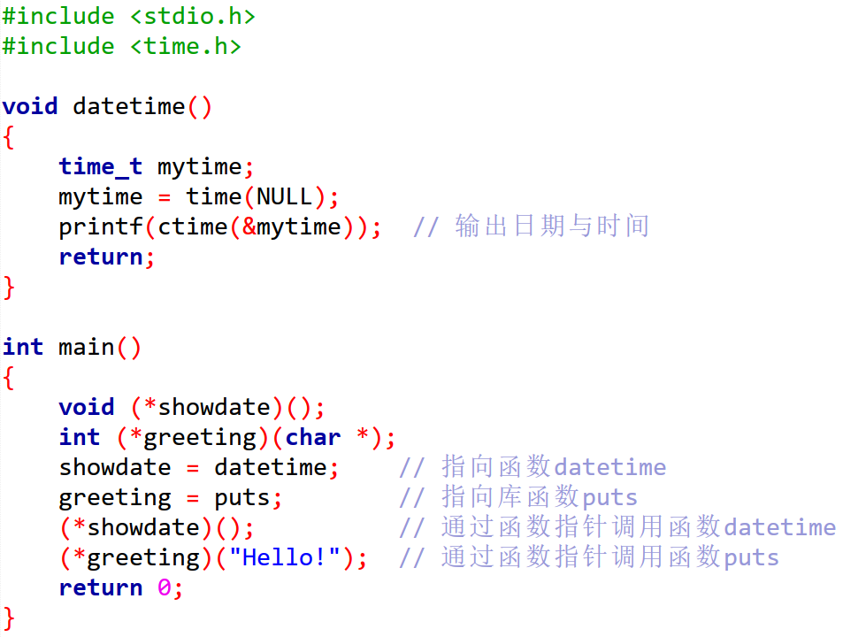
指向函数的指针举例
例：指向函数的指针的基本用法
指向函数的指针变量定义方式
函数名赋值给同类型指针变量
通过指向函数的指针进行函数调用

Slide 50
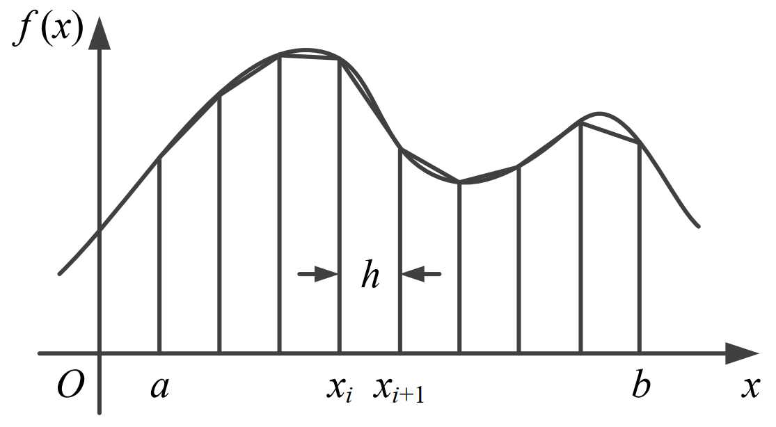
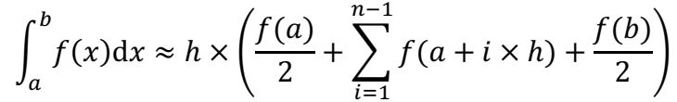
指向函数的指针举例
例：一元函数定积分的梯形法数值求解。

Slide 51
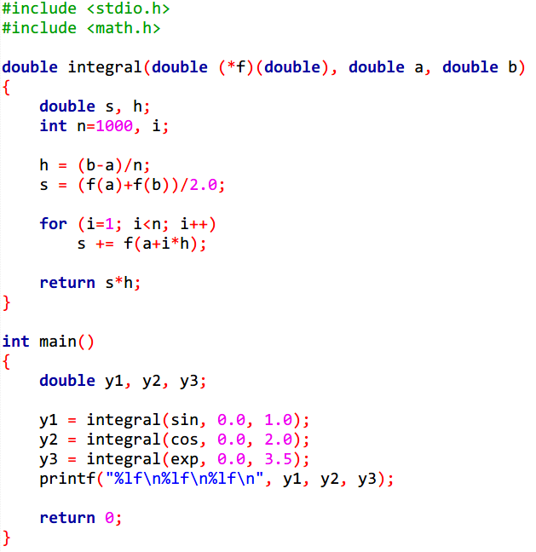
指向函数的指针举例
利用指向函数的指针进行函数调用
例：一元函数定积分的梯形法数值求解。
函数名作为指向函数的指针类型实参

Slide 52
第五讲
5.3 指针用于内存操作
5.3.1 结构体指针

Slide 53
指针用于内存操作
结构体指针
通过指针间接访问结构体，减少结构体类型数据的赋值、参数传递等比较消耗系统资源的操作
文件处理
文件类型是一种结构体类型
借助文件类型指针完成文件操作
动态存储分配
在程序运行期间根据需要动态分配和释放存储空间
链表操作
利用结构体指针和动态存储分配处理复杂数据对象

Slide 54
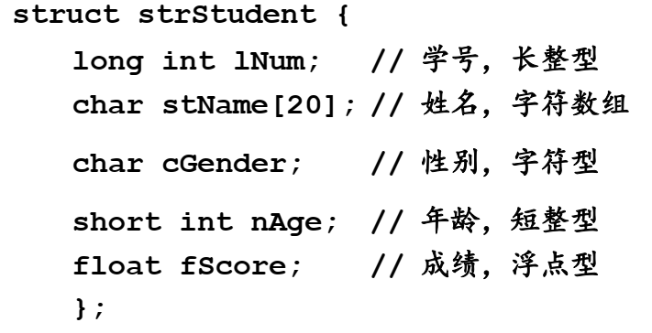
结构体类型
结构体类型
由若干相同或不同数据类型的成员组成的构造数据类型
用于表达基本数据类型或数组无法描述的复杂对象
可进一步得到结构体数组和结构体指针

Slide 55
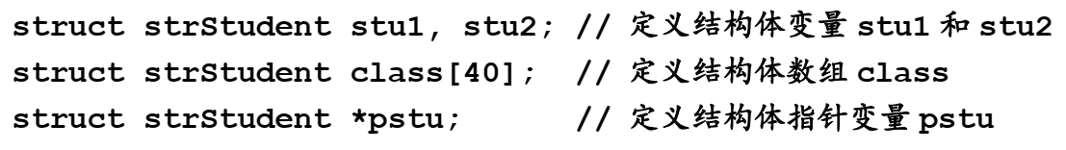
结构体变量、数组和指针
结构体指针
可指向结构体类型变量、数组、动态分配存储空间
可通过指向成员运算符->访问所指向的结构体的成员

Slide 56
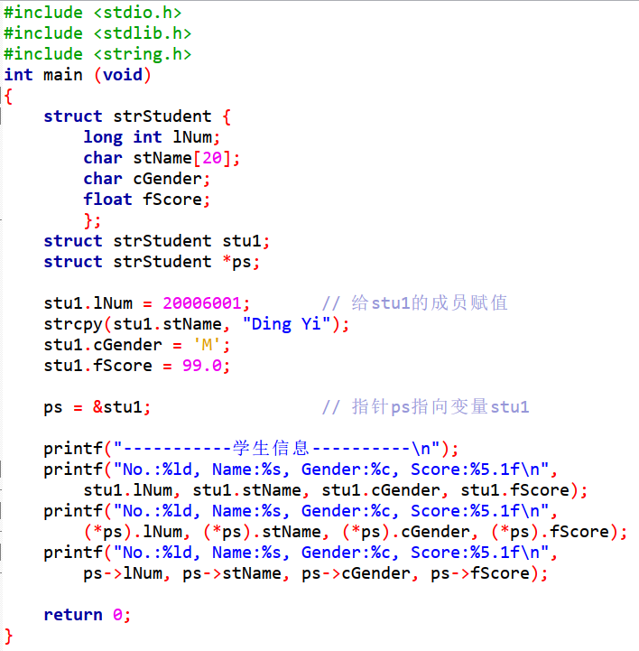
结构体成员的访问举例
使用成员运算符访问结构体成员
使用指针运算符和成员运算符访问结构体成员
使用指向成员运算符访问结构体成员

Slide 57
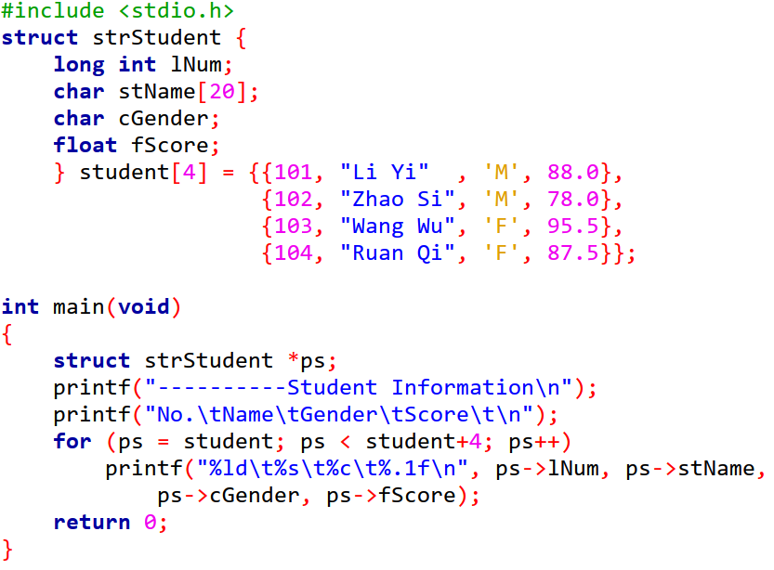
通过指针访问结构体数组举例
结构体数组的初始化
结构体指针指向数组
结构体指针访问数组元素的成员

Slide 58
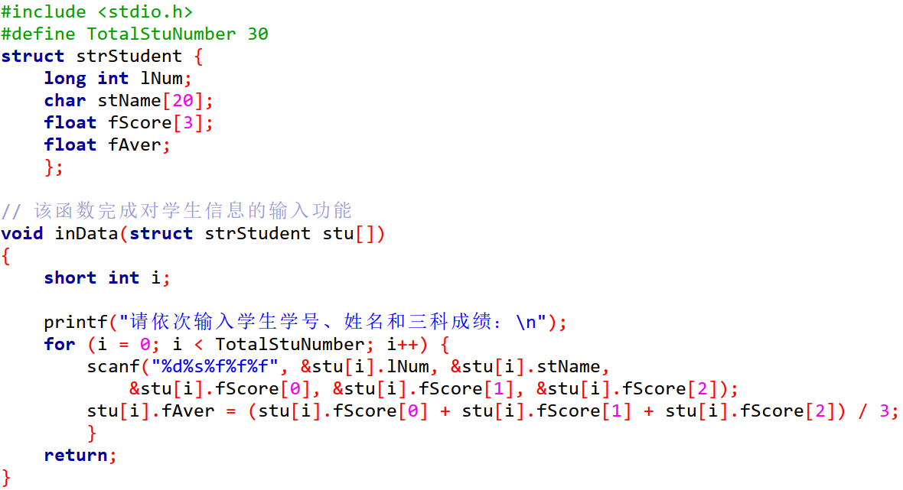
结构体及指针应用举例
例：输入30个学生的个人信息（包含学号、姓名和三门学科的成绩）并输出平均成绩最高的学生的学号、姓名、各科成绩和平均成绩。
指向结构体数组的指针作函数参数
输入结构体数组元素中各成员的值

Slide 59
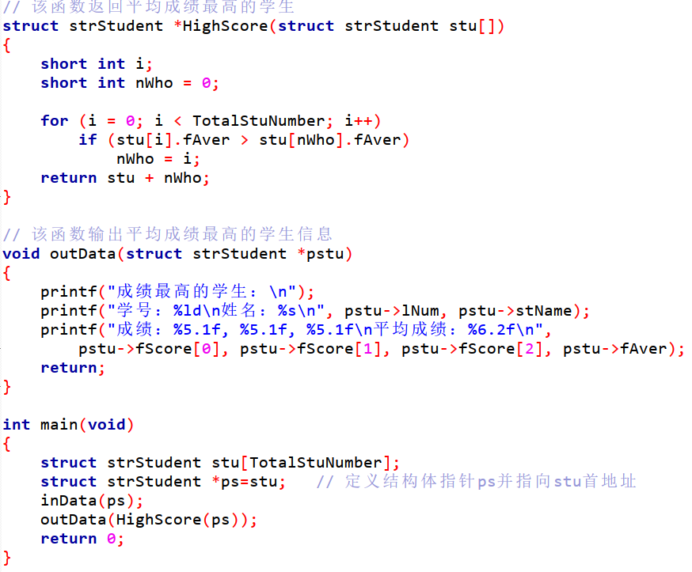
结构体及指针应用举例（续）
指向结构体数组的指针作函数参数
指向结构体数组元素的指针作函数返回值
结构体指针作函数参数
结构体指针作函数实参

Slide 60
第六讲
5.3 指针用于内存操作
5.3.2 文件处理
5.3.2.1 流与文件
5.3.2.2 文件指针
5.3.2.3 文件的打开和关闭
5.3.2.4 文件的读写（格式化读写）

Slide 61
文件处理
程序的内存空间会随着程序运行结束而释放，内存数据也将随之不再可用
需要长期保存的原始数据、运算结果通常保存在磁盘文件中
文件处理过程
打开或建立一个文件
向该文件写入需要存储的数据，或从该文件中读取数据
关闭文件
各种输入输出设备也是文件

Slide 62
流与文件
C语言中，对磁盘文件以及键盘、显示器、打印机等外部设备的数据读写操作都是通过流进行的
通过把不同物理性质的存储设备和输入输出设备都映射为流，使得在编程时不再需要考虑不同设备之间的差异
标准流
标准输入流：stdin
标准输出流：stdout
标准错误流：stderr

Slide 63
文本文件和二进制文件
文本文件
数据以字符序列的形式表示
文件的每个字节都表示普通字符或换行符
二进制文件
按照数据在内存中存储形式的二进制位串表示
整数12345在文件中的不同存储方式

Slide 64
文件指针
文件结构体类型 FILE
C语言头文件中定义了文件结构体类型，其别名为FILE
所有文件操作都是通过库函数实现的，不需要直接操作文件结构体
文件指针
文件处理函数以文件指针类型作为参数或返回值类型
FILE *fp1, fp2;

Slide 65
文件的打开
函数原型
FILE *fopen(const char *filename, const char *mode);
参数
filename： 要访问的文件路径
mode： 文件操作模式
返回值
若成功，返回文件指针
若失败，返回NULL

Slide 66
文件模式
文件模式 |  | 意 义
文本 | 二进制
r | rb | 只读，打开已有文件
w | wb | 只写，打开或创建文件，若文件已存在则文件长度清零
a | ab | 追加，打开或创建文件，若文件已存在则从文件末尾开始写入数据
r+ | r+b, rb+ | 读写，打开已有文件
w+ | w+b, wb+ | 读写，打开或创建文件，若文件已存在则文件长度清零
a+ | a+b, ab+ | 读写，打开或创建文件，若文件已存在则从文件末尾开始写入数据

Slide 67
文件的关闭
函数原型
int fclose(FILE *stream);
参数
stream：要关闭的文件指针
返回值
若成功，返回0
若失败，返回EOF (-1)

Slide 68
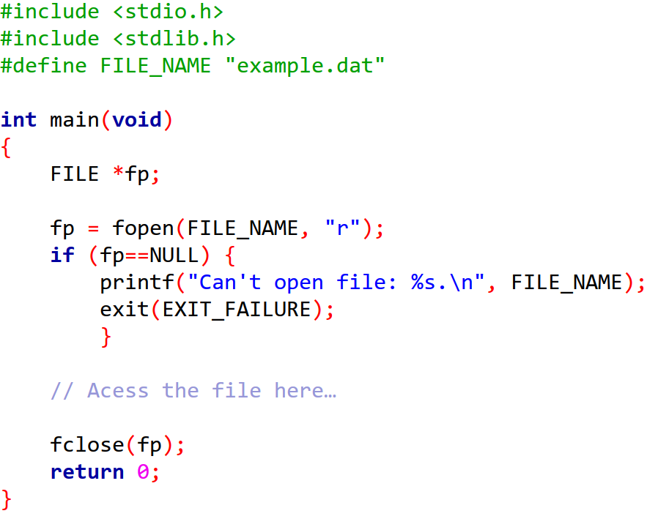
文件的打开和关闭举例
以文本模式只读打开文件
若文件打开失败，输出提示信息后，退出程序
文件操作完成后关闭文件

Slide 69
文件的读写
格式化读写函数
fscanf和fprintf，用于格式化文本文件的读写
数据块读写函数
fread和fwrite，用于二进制文件的读写
字符读写函数
fgetc和fputc，用于文本文件及二进制文件逐字节读写
字符串读写函数
fgets和fputs，用于对文本文件的字符串读写

Slide 70
文件的格式化读写
函数原型
int fscanf(FILE *stream, const char *format, ...);
int fprintf(FILE *stream, const char *format, ...);
参数
stream: 需读写的文件指针
其他参数与格式化标准输入输出函数相同

Slide 71
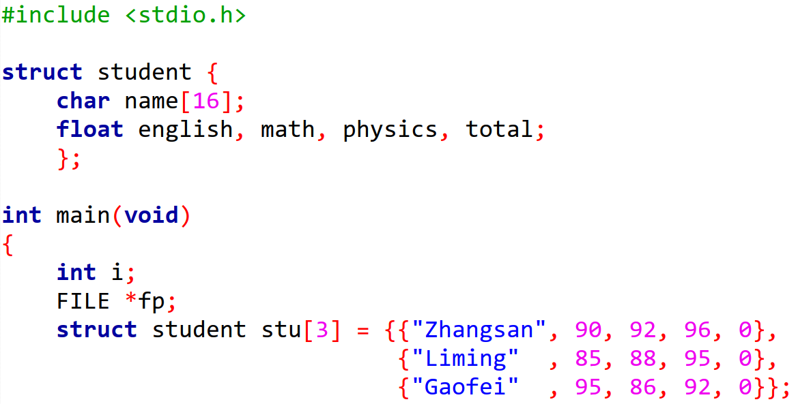
文件的格式化读写举例
例：计算三名同学英语、数学、物理的总成绩，并将他们的姓名、各科成绩以及总成绩写入文本文件student.dat中，然后再从文件中读出数据并输出到显示器上。

Slide 72
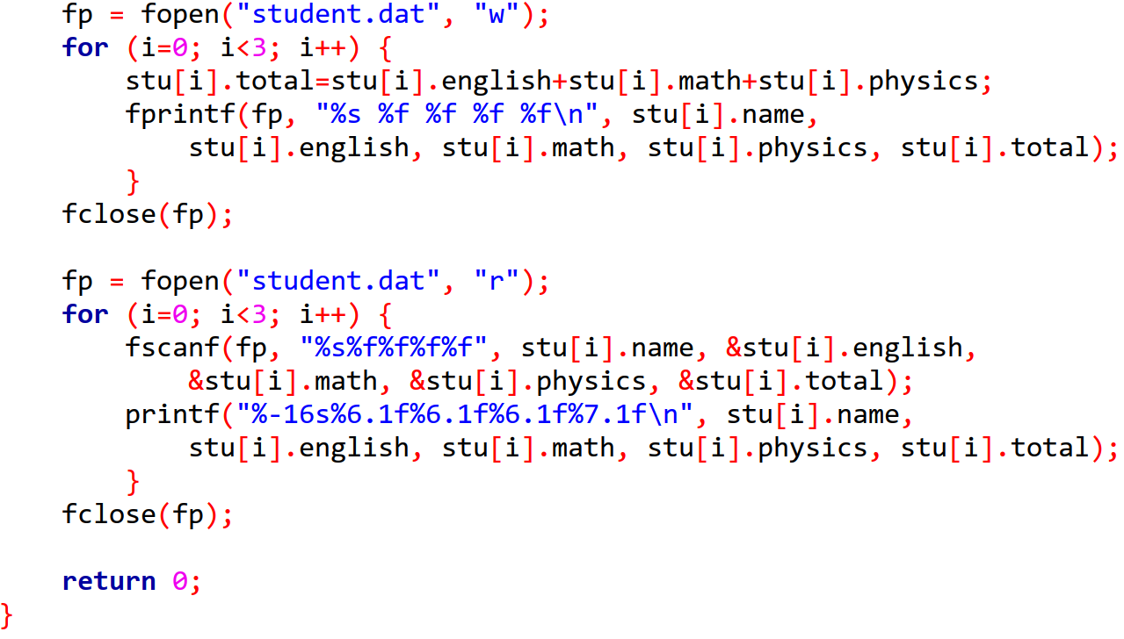
文件的格式化读写举例（续）
以文本模式只写打开文件
向文件格式化写入数据
以文本模式只读打开文件
以同样的格式从文件读出数据
向显示器格式化输出数据
文件student.dat中的内容：
Zhangsan 90.000000 92.000000 96.000000 278.000000
Liming 85.000000 88.000000 95.000000 268.000000
Gaofei 95.000000 86.000000 92.000000 273.000000

Slide 73
第七讲
5.3 指针用于内存操作
5.3.2 文件处理
5.3.2.4 文件的读写（数据块读写、字符读写、字符串读写）
5.3.3 内存分配与链表
5.3.3.1 动态存储分配
5.3.3.2 链表（链表的结构、结点类型定义）

Slide 74
文件的数据块读写
函数原型
size_t fread(const void *buffer, size_t size,
size_t, n, FILE *stream);
size_t fwrite(const void *buffer, size_t size,
size_t, n, FILE *stream);
参数
buffer - 读写的数据块在内存中存放的首地址
size - 读写的每个数据项字节数
n - 读写的数据项个数
stream - 读写的文件指针

Slide 75
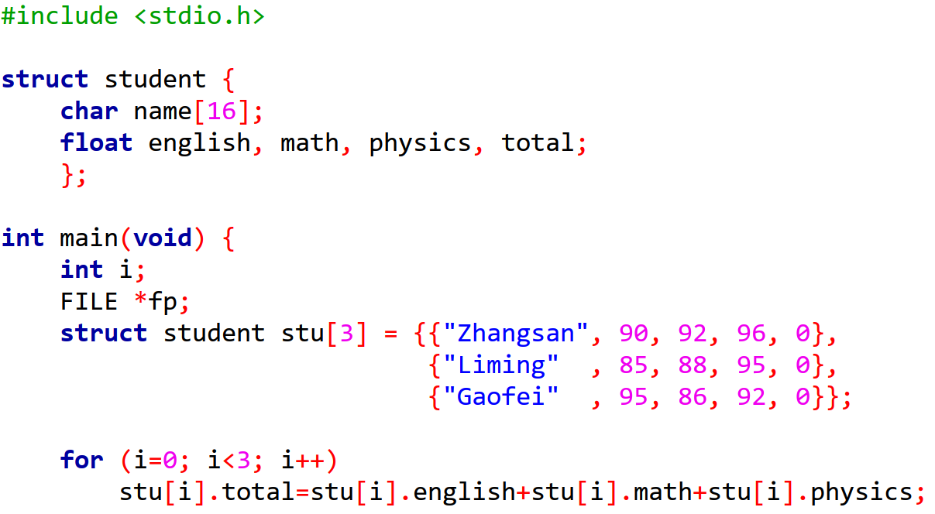
文件的数据块读写举例
例：计算三名同学英语、数学、物理的总成绩，并将他们的姓名、各科成绩以及总成绩写入二进制文件student.dat中，然后再从文件中读出数据并输出到显示器上。

Slide 76
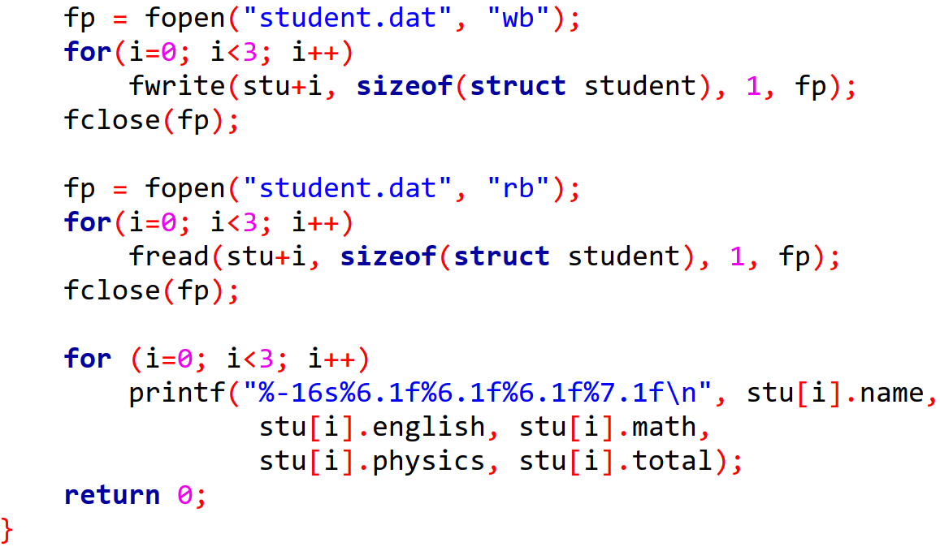
文件的数据块读写举例（续）
以二进制模式只写打开文件
向文件以数据块方式写入数据
以二进制模式只读打开文件
从文件以数据块方式读出数据并放入相同类型的结构体中
向显示器格式化输出数据

Slide 77
文件的字符读写
函数原型
int fgetc(FILE *stream);
int fputc(int ch, FILE *stream);
参数
ch - 将要写入的字符
stream - 读写的文件指针
返回值
fgetc：读取成功，返回读取的字符；读取错误或达到文件末尾，返回EOF
fputc：写入成功，返回写入的字符；写入错误，返回EOF

Slide 78
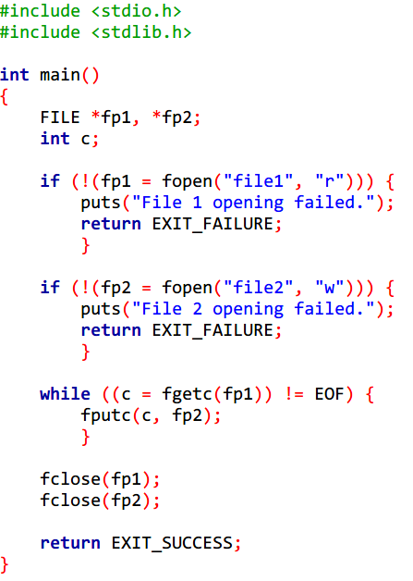
文件的字符 读写举例
以文本模式打开文件
例：编写程序实现文件复制功能。
每次循环，从fp1中读取一个字符，并判断是否读取成功。
若成功，将该字符写入fp2；
若失败，循环结束。

Slide 79
文件的字符串读写
函数原型
char *fgets(char *str, int count, FILE *stream);
int fputs(char *str, FILE *stream);
参数
str - 将要读写的字符串
count - 读取的最大字符数
stream - 读写的文件指针

Slide 80
文件的字符串读写（续）
fgets函数功能和返回值
从stream指向的流中最多读取count-1个字符，存储到str 指向的字符数组中，并在字符串末尾添加结束标志'\0’
读取操作在遇到换行符或文件结束时将提前中止，换行符也被读入字符串中，此时实际读取的字符数可以小于count-1
若读取成功，则返回 str 的值
若读取失败，则返回空指针 NULL
当读取操作达到文件末尾时，只有无法读取到任何字符的情况才算作读取失败，否则都属于读取成功
fputs函数功能和返回值
将字符串str的内容写入stream指向的流中，但不写入字符串结束标志
当写入成功时，返回非负值；当写入错误时，返回 EOF

Slide 81
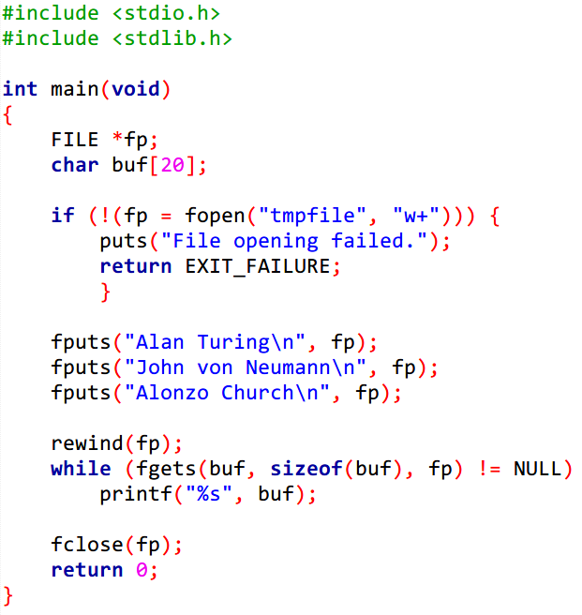
文件的字符串 读写举例
以文本读写模式打开文件
例：编写程序向文本文件中写入若干行文字，再将这些文字读出并打印输出。
向文件写入字符串
将文件位置指示器重新移到文件开头，以便从文件开始的位置读取字符串
若读取成功，输出读取的字符串；
若读取失败，循环结束

Slide 82
判断文件结束
feof函数
int feof(file *stream);
若到达文件结尾，则函数返回非零值；否则，函数返回0
ferror函数
int ferror(file *stream);
若文件操作发生错误，则函数返回非零值；否则，函数返回0

Slide 83
动态存储分配
动态存储分配
在程序运行期间根据需要动态分配和释放存储空间
分配动态存储函数
void *malloc(size_t size);
void *calloc(size_t n, size_t size);
释放动态分配空间函数
void free(void *ptr);

Slide 84
动态数组
一维动态数组
动态分配存储空间是连续的，与数组的存储方式相同
动态分配指定大小的存储空间，将起始地址赋值给指针变量，就可以按照指向数组的指针的方式进行访问
二维动态数组
先创建一维动态指针数组，将起始地址赋值给指向指针的指针变量
再创建若干一维动态数组，将它们的首地址分别赋值给一维动态指针数组的各个元素

Slide 85
二维动态数组结构

Slide 86
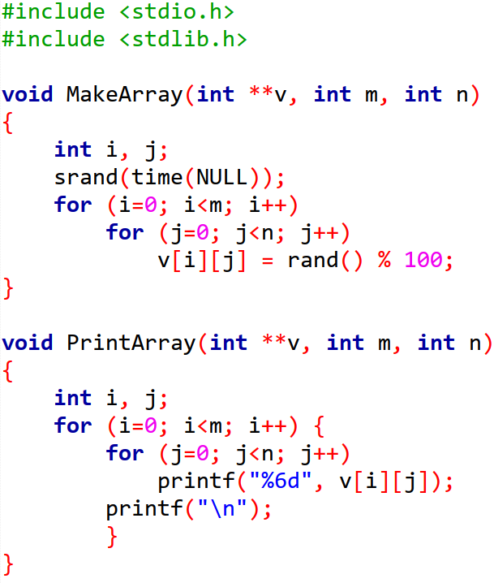
动态数组举例
例：二维动态数组的创建和使用
指向指针的指针表示二动态维数组
二维动态数组的行列数分别以整型参数传递，这些一维动态数组并非连续存放，因此这里的行列是逻辑上虚拟的概念
二维动态数组使用两次下标运算，第一次下标运算获得一维动态指针数组的元素，第二次下标运算获得该指针类型元素所指一维动态数组中的整型元素

Slide 87
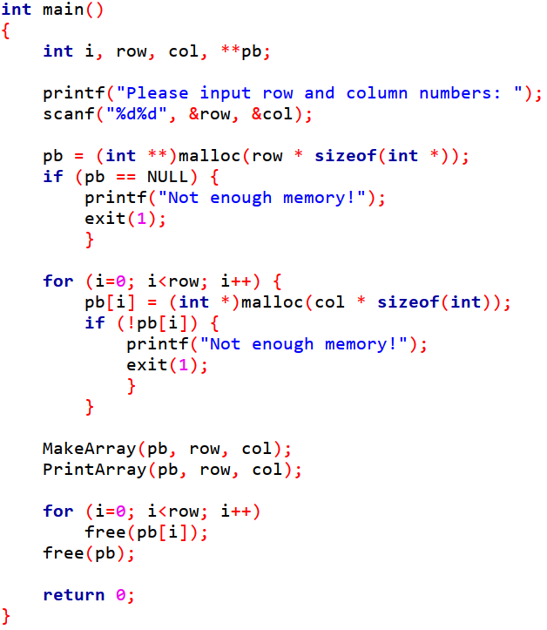
动态数组举例（续）
所有动态分配存储空间都借助指向指针的指针变量pb来处理，注意分配和释放空间的顺序，避免无效指针访问
动态分配一维动态指针数组
动态分配若干一维动态整型数组，并使用一维动态指针数组的元素分别指向这些一维动态整型数组
先释放一维动态整型数组
再释放一维动态指针数组

Slide 88
链表
链表是一种物理存储单元上可以非连续、非顺序的存储结构
数据元素的逻辑顺序是通过链表中的指针链接次序实现的
链表中每一个元素称为结点，链表由一系列结点组成，结点可以在运行时动态生成或释放
链表不要求占用连续存储空间，可实现灵活的内存动态管理
struct node {
int num; // 数据域
struct node *next; // 指针域
};

Slide 89
第八讲
5.3 指针用于内存操作
5.3.3 内存分配与链表
5.3.3.2 链表（链表的操作）

Slide 90
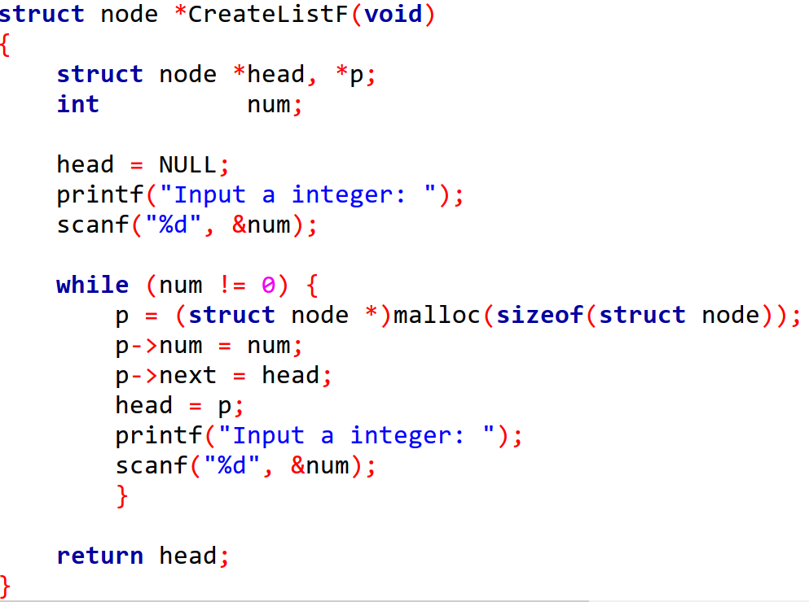
链表的建立——头插法
初始状态为空表
输入0时表示链表建立过程结束
新结点的next指针指向当前的第一个结点
动态分配新的结点
head指向新结点
输入下一个结点的数据
head被修改，需要通过返回值传回主调函数

Slide 91
头插法建立链表的过程

Slide 92
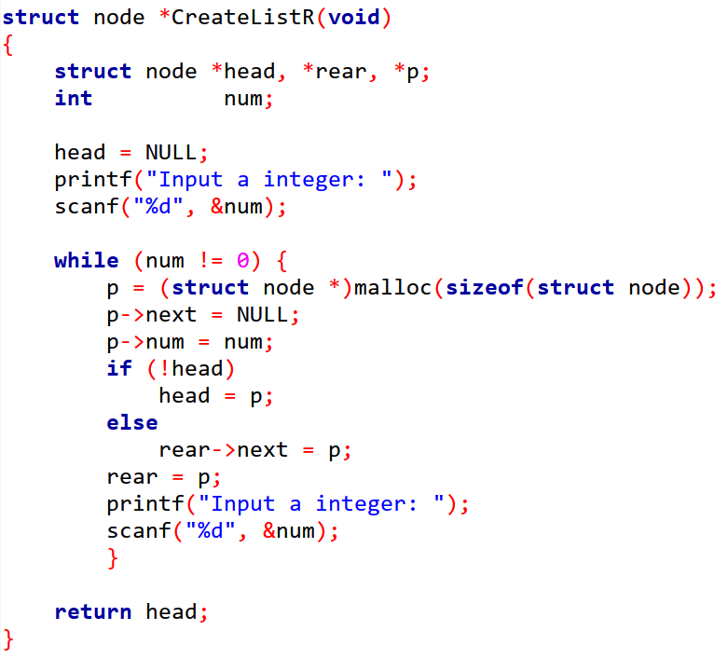
链表的建立——尾插法
初始状态为空表
输入0时表示链表建立过程结束
动态分配新的结点
新结点在尾部，其next指针为空指针
若head为空，新结点也是第一个结点
尾结点更新为新结点
若head不为空，新结点插到当前尾结点之后
head被修改，需要通过返回值传回主调函数

Slide 93
尾插法建立链表的过程

Slide 94
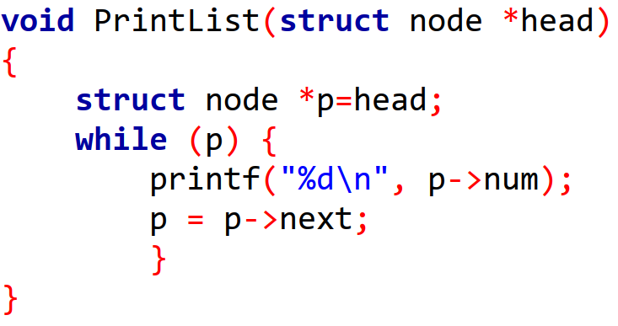
链表的遍历
头指针作为函数参数，表示链表
从第一个结点开始
若当前结点不为空，即链表未结束
处理当前结点的数据
指针p指向下一个结点

Slide 95
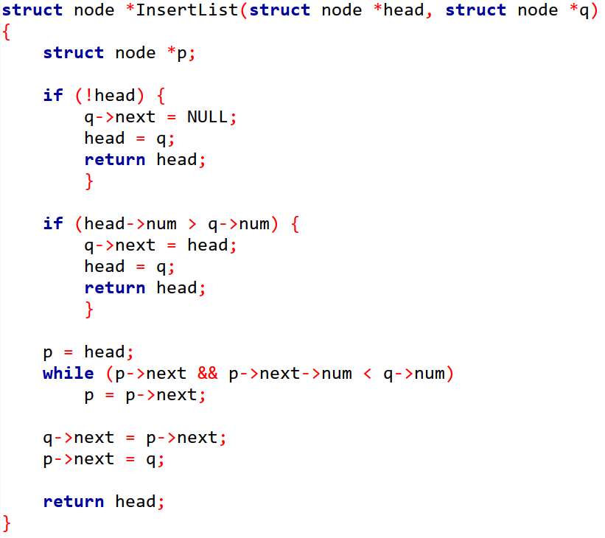
插入链表结点
头指针作为函数参数，表示链表
指向需要插入的结点的指针
若当前为空表，则q为唯一结点，头指针指向此结点
设链表结点按照数据域从小到大排序，若新结点应插在链表头部，则此处类似于头插法的操作
查找新结点应插入的位置，直至找到位置或链表结束
若链表未结束，新结点应插入p所指结点之后；若链表已结束，新结点应插入链表尾部
head可能被修改，各种情况都需要返回头指针

Slide 96
插入链表 结点的过程

Slide 97
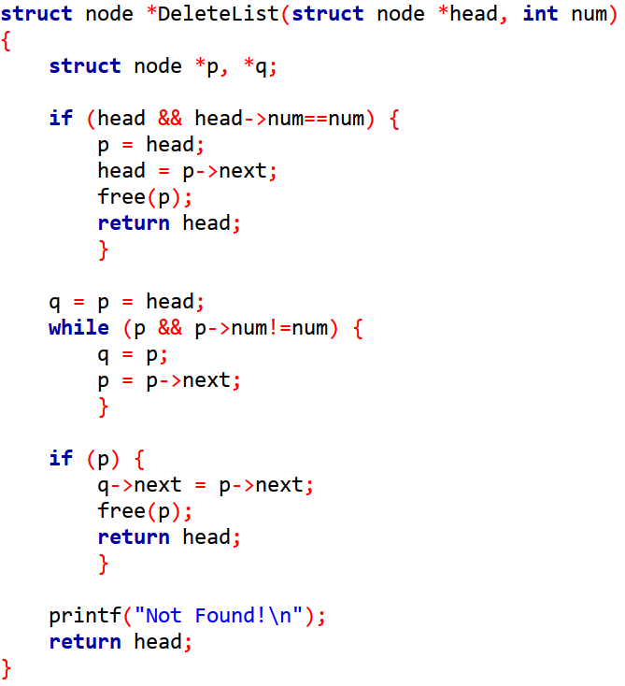
删除链表结点
头指针作为函数参数，表示链表
删除数据域和num相等的结点
第一个结点即符合删除条件
被删除的结点要通过free函数释放
遍历链表，寻找符合删除条件的结点
待删除结点前一个结点的next指针指向其后一个结点，并释放该结点
head可能被修改，各种情况都需要返回头指针

Slide 98
删除链表 结点的过程

Slide 99
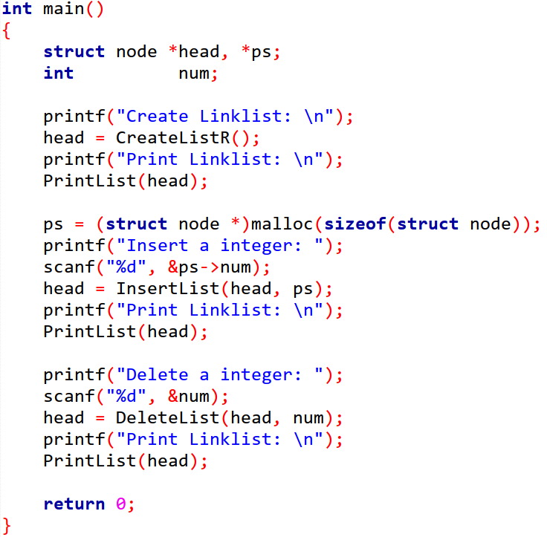
链表基本操作——主函数
建立链表，返回值为链表的头指针
遍历链表
动态分配新结点
为新结点的数据域输入数据
将新结点插入链表，更新头指针
输入待删除结点数据域的值
删除符合条件的结点，更新头指针

Slide 100
链表操作小结
链表主要操作包括：建立链表、遍历链表、插入结点、删除结点
编程时，首先处理一般情况，即待处理的结点位于链表的中间位置
然后再考虑特殊情况是否需要单独进行处理，特殊情况主要包括：
空表，此时头指针为空
待处理结点是链表的第一个结点，此时可能需要修改头指针
待处理结点是链表的最后一个结点，此时该结点的后继为空
链表只有一个结点，该结点既是第一个结点，也是最后一个结点
需保证操作结束后，头指针指向第一个结点，最后一个结点的后继为空
运算过程中需保证任何结点都有指针指向它，否则将无法寻回该结点
建立链表、插入结点、删除结点都可能修改头指针，需要把新的头指针以函数返回值的方式传回主调函数更新

Slide 101
本章小结
以指针操作为基础，结合数组、函数、结构体处理复杂问题和数据对象
指针类型用于表示内存地址，可用于间接访问内存中的数据和指令，特别是指向数组、字符串、结构体、文件类型、动态分配存储空间、函数的指针，以及指针用作函数参数和返回值的用法，使指针在系统级程序设计中起到重要作用
结构体用于描述不同类型属性组成的复杂对象，结构体和指针结合，可以构建复杂的数据结构，如链表
文件操作使程序和磁盘文件建立起联系，能够对磁盘文件进行读写操作，扩展了程序中数据的来源和长期保存方法

Slide 102
学而时习之

